Slide 1
82.05 - Análisis Predictivo
14/09/2022
CASO DE ESTUDIO
PREDICCIÓN DE ENFERMEDAD CARDÍACA
_
SOFÍA WEINTRAUB

Slide 2


AGENDA
01
Introducción
02
Preparación Base
Establecimiento de los objetivos y desafíos del trabajo.
Selección de la base, primera inspección y preparación de las variables. Creación de variables nuevas.
03
Análisis Exploratorio
04
Modelo
Presentación gráfica y analítica de los datos. Se busca proporcionar un mayor conocimiento de las variables
Selección del modelo predictivo. Partición de la base de datos en entrenamiento y testeo.

Slide 3

OBJETIVO
El objetivo principal que tiene este caso de estudio será entonces, entrenar al modelo para que conozca los comportamientos de los distintos valores registrados de los pacientes para la posterior aplicación de un sistema que detecte pacientes que son propensos a sufrir enfermedades cardíacas, y así poder prevenirla, o que si ya presentan una enfermedad , evitar que esta empeore.

Slide 4
BASE DE DATOS
La base Heart Disease fue obtenida de Kaggle. La misma es una combinación de 5 bases de datos diferentes pero que tienen 11 características en común. Contiene registros de 918 pacientes.
Variables
Age
Sex
Chest Pain Type
TA = Typical Angina
ATA = Atypical Angina
NAP = Non - Anginal Pain
ASY = Asymptomatic
Resting Blood Pressure: Es la presión arterial en reposo
Cholesterol: Nivel de colesterol total en sangre
Fasting Blood Sugar: Nivel de glucosa en sangre
0 = menor a 120 mg/dl
1 = mayor a 120 mg/dl
Resting ECG: Resultados del electrocardiograma
N = normal
ST = presenta anomalía
LVH = hipertropía del ventrículo izquierdo
Max Heart Rate: máximo valor que alcanza el ritmo cardíaco del paciente
Exercise Angina: Existencia de dolor en el pecho a la hora de hacer ejercicio
Oldpeak: depresión del ritmo cardíaco
ST Slope: ritmo cardíaco al hacer ejercicio (up, flat, down)
HeartDisease: variable target

Slide 5
MODIFICACIONES EN LA BASE
Se crea la variable categórica “Enfermo”, que indica si el paciente tiene enfermedad cardíaca (Yes) o no posee una enfermedad (No). Esta se toma como la nueva variable target
Se elimina la variable HeartDisease dado que la misma ya no es relevante para el caso de estudio
En la variable “Exercise Angina” se indica Yes si siente dolor, No si no siente. Anteriormente se indicaba Y o N
Se crea variable que agrupa a los pacientes de acuerdo a la edad que tienen
Grupo 1 = [28 ; 39] años
Grupo 2 = [40 ; 49] años
Grupo 3 = [50 ; 59] años
Grupo 4 = mayores o iguales a 60 años

Slide 6
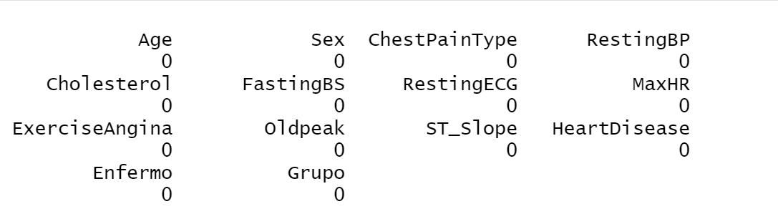
CONSISTENCIA DE LA BASE
Las variables no poseen NAs →
La variable Oldpeak posee registros negativos que por el momento no se eliminan

Slide 7
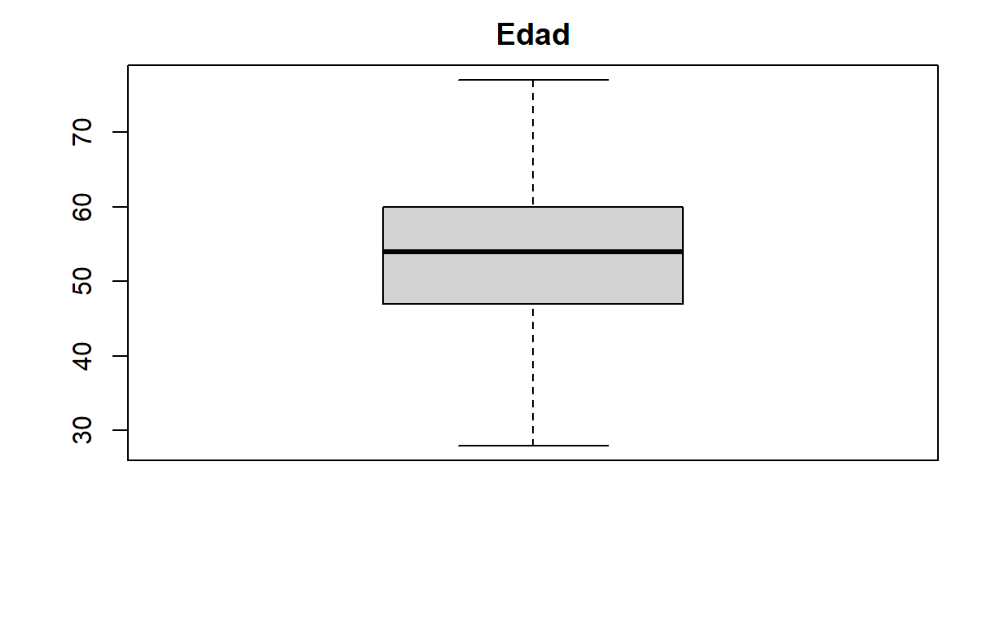
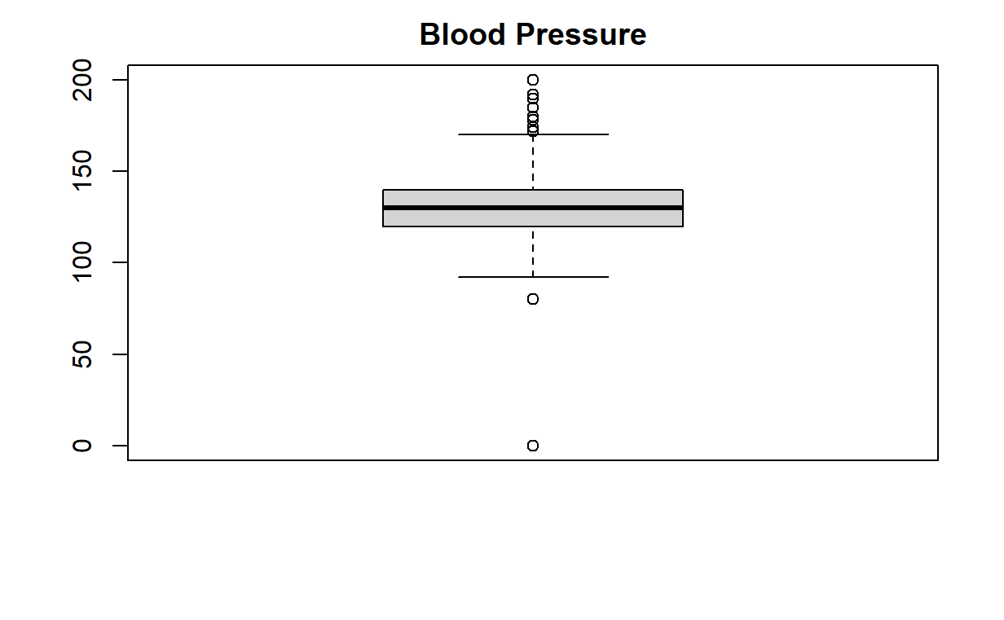
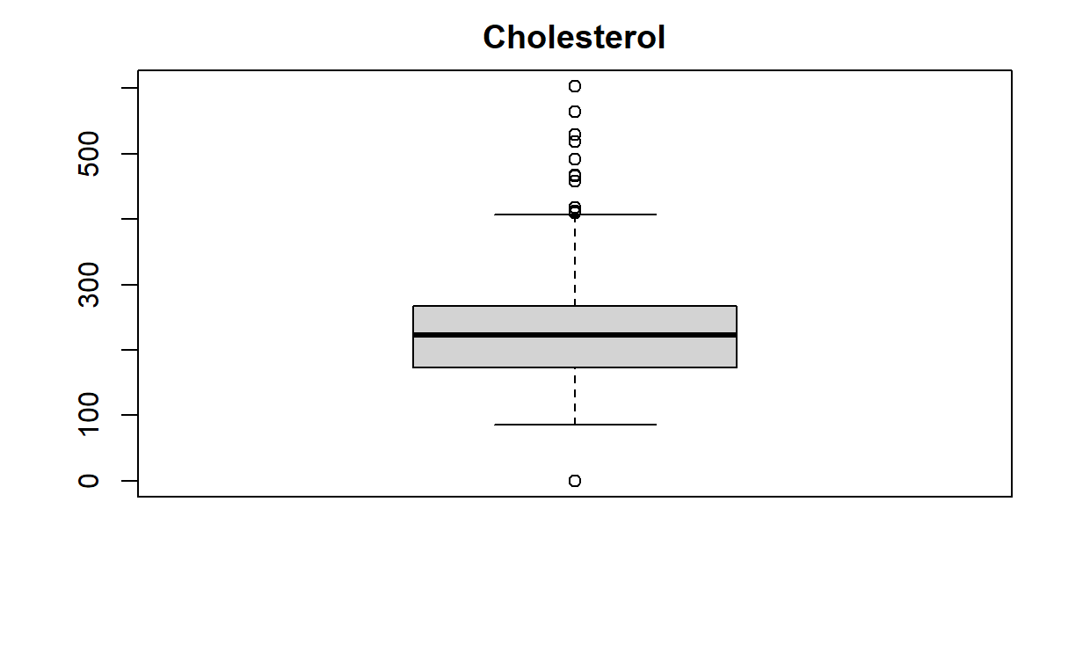
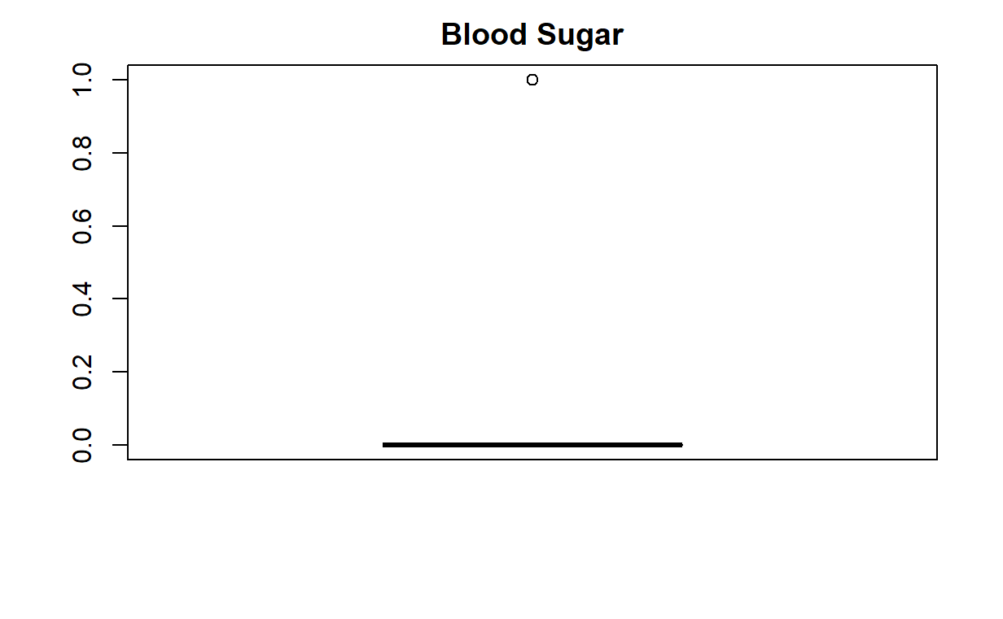
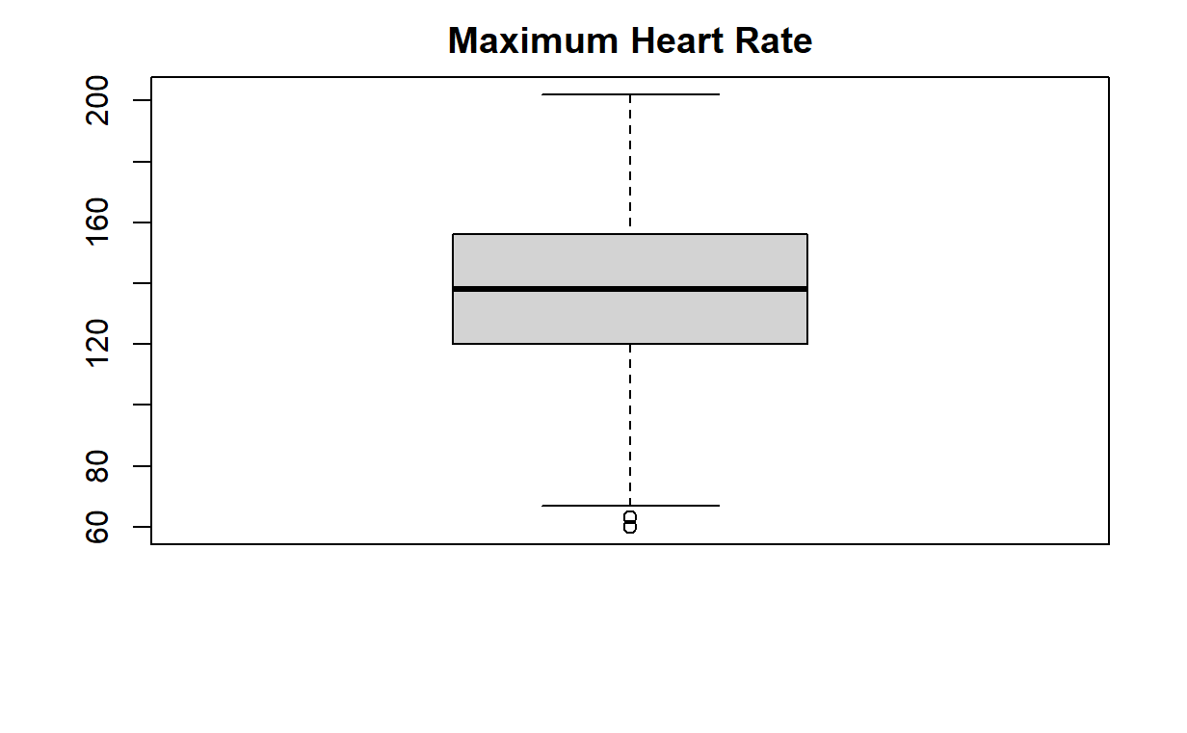
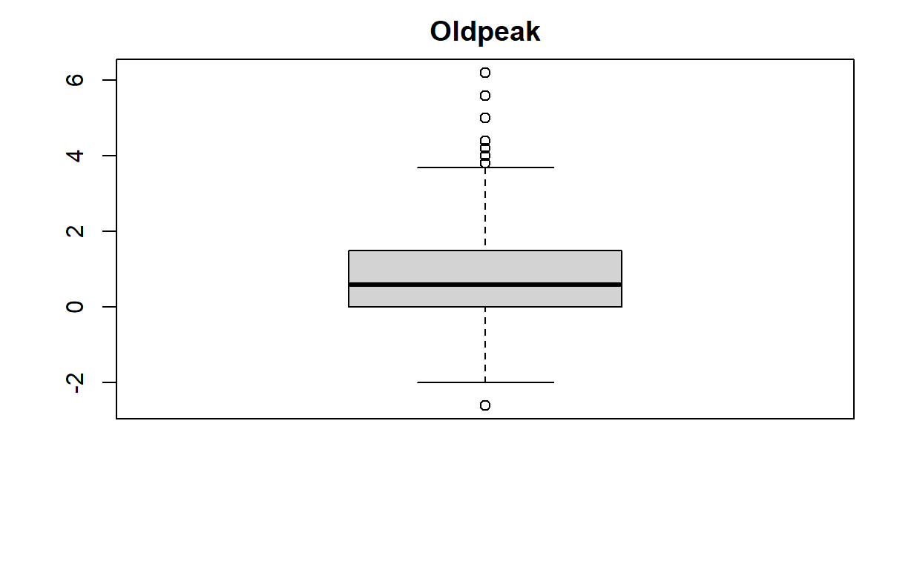
OUTLIERS
Comportamiento de aquellas variables que no son de tipo carácter
Los outliers en cuestión no se modifican por ahora

Slide 8
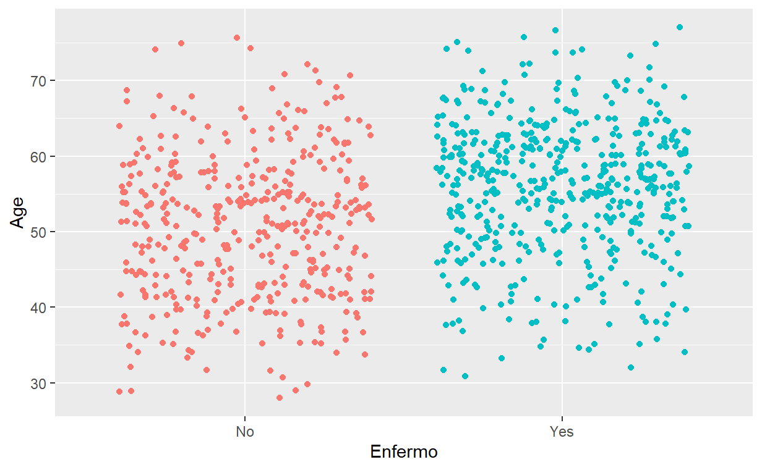
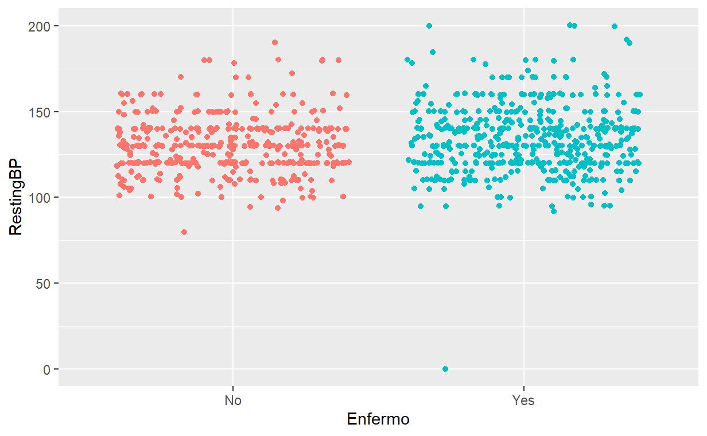
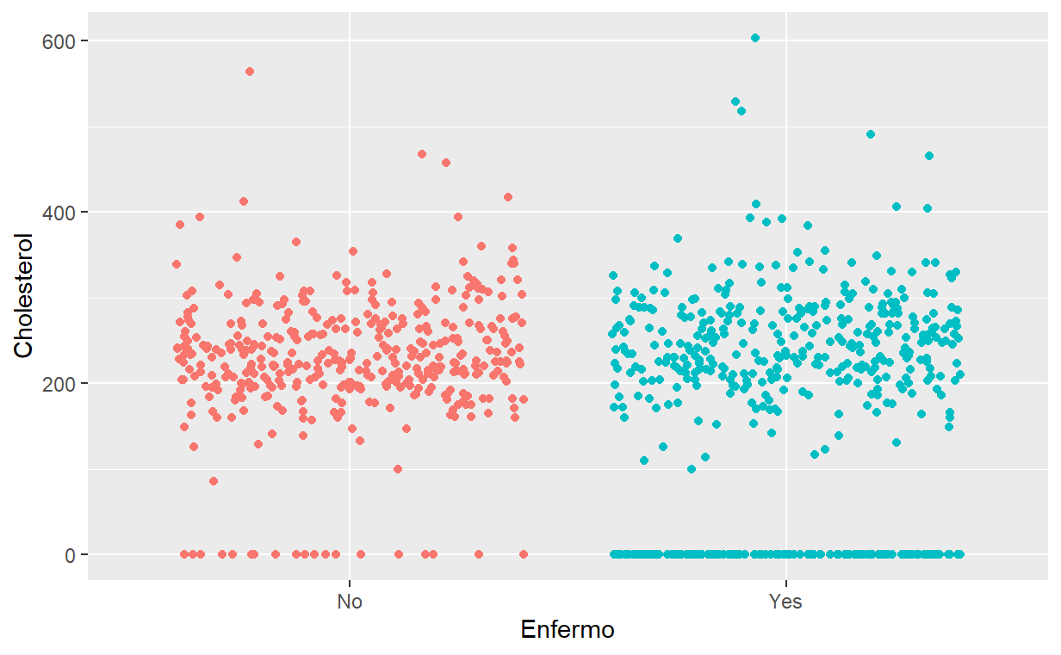
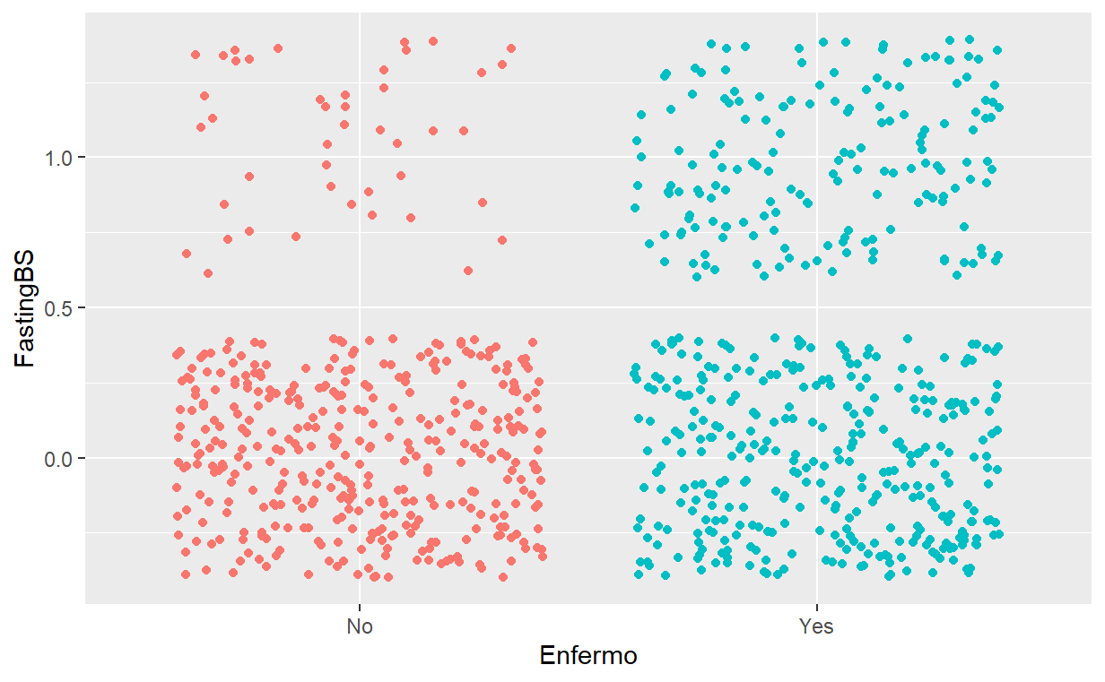
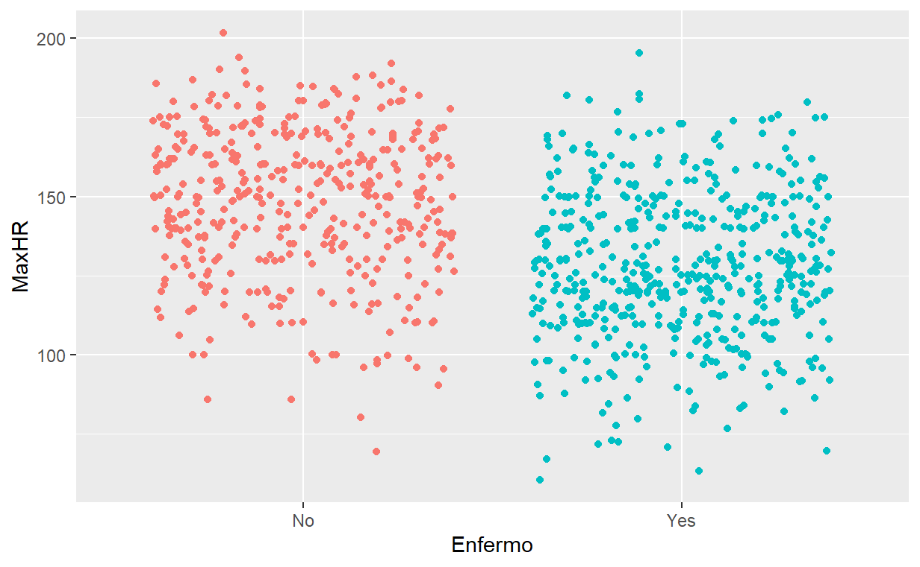
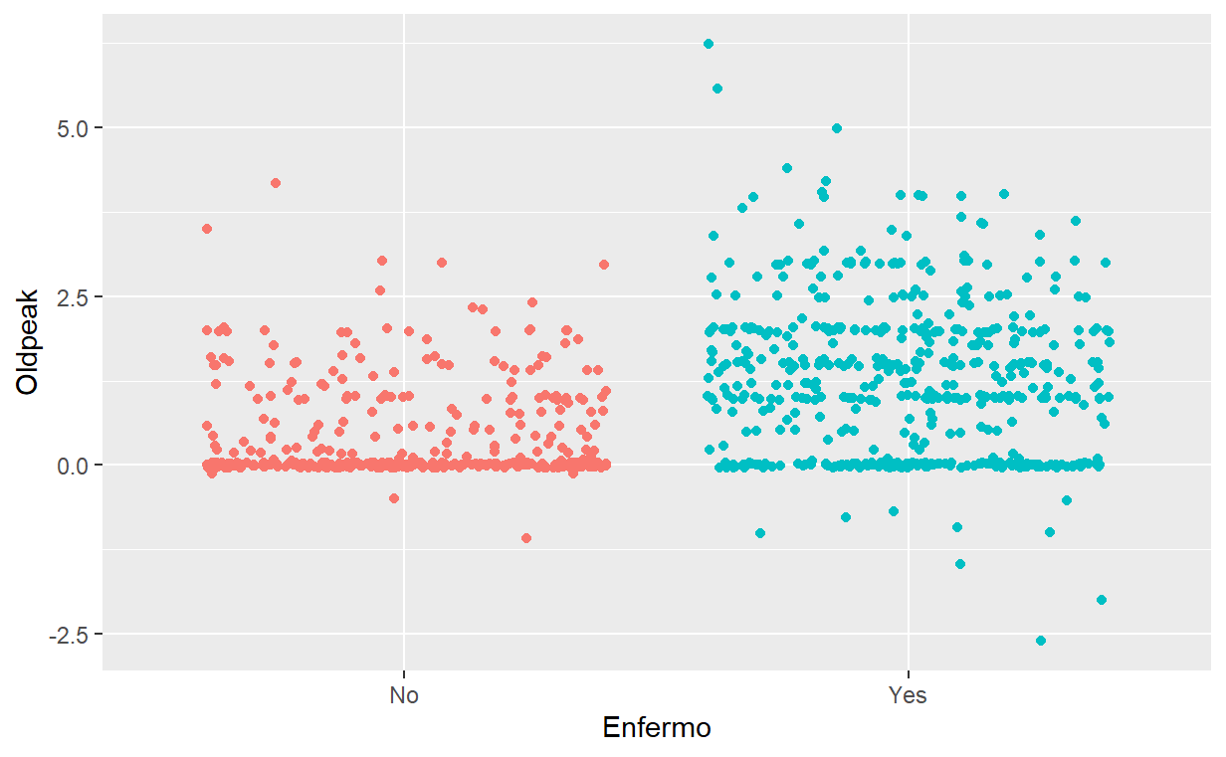
DISTRIBUCIONES
Se observa el comportamiento de distribución que tienen las variables frente a si el paciente está enfermo o no

Slide 9
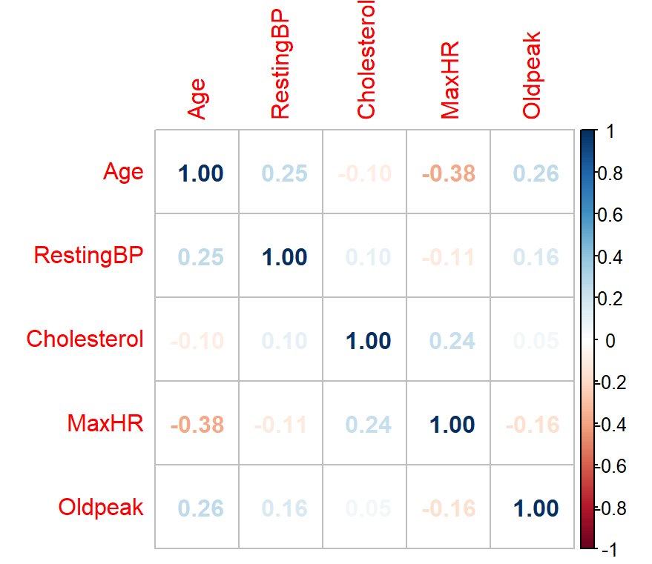
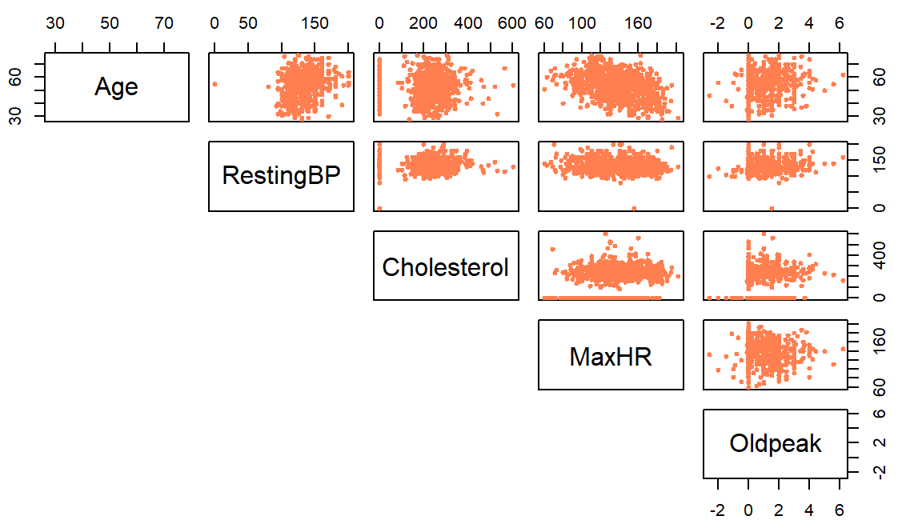
ANÁLISIS DE CORRELACIÓN
Tal como en el gráfico de la izquierda, se vuelve a comprobar la falta de una correlación positiva o negativa entre variables
Se puede observar que las correlaciones entre las variables son muy débiles, por lo que ninguna tiene una fuerte correlación entre sí, ya sea positiva o negativa

Slide 10
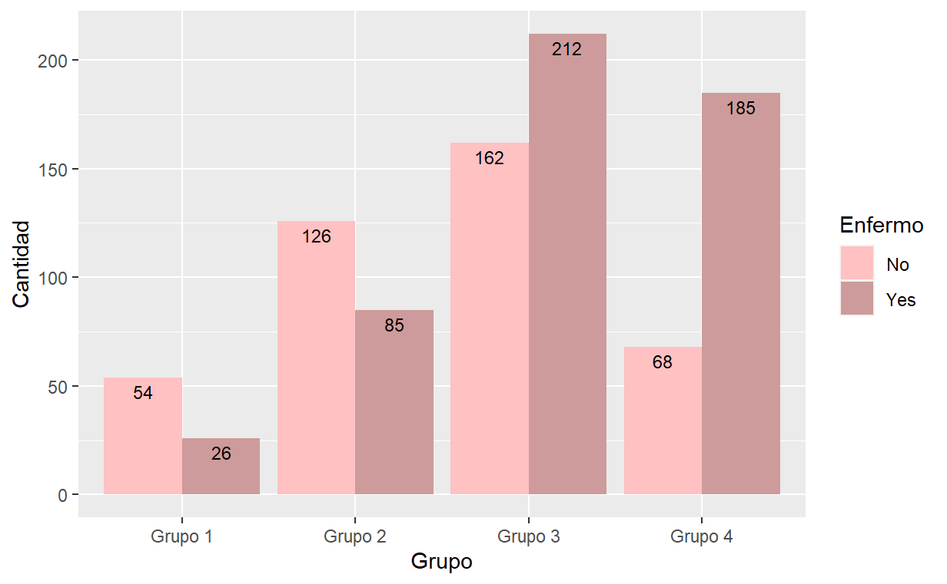
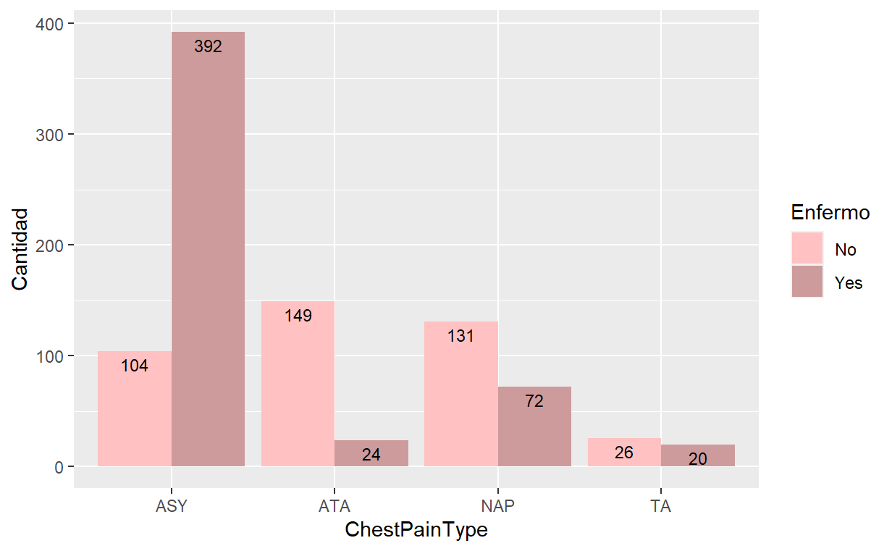
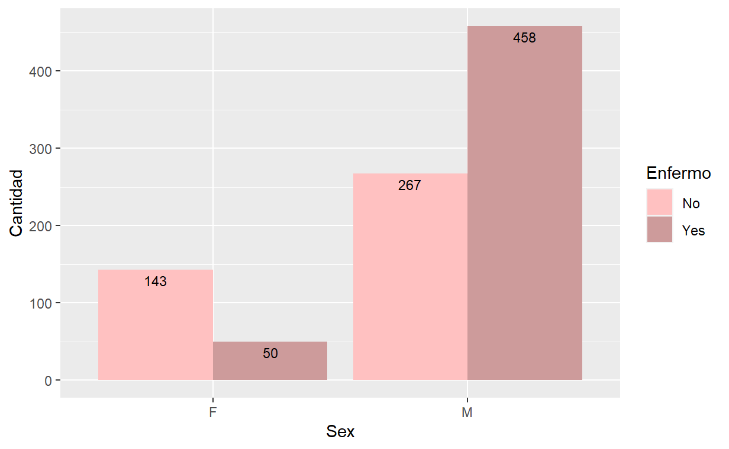
OBSERVACIONES
Se observa que el grupo 1, es decir, los pacientes que tienen entre 28 y 39 años incluidos, no tienen gran riesgo de presentar una enfermedad cardíaca, como sí lo tienen mayormente los del grupo 3, que está conformado por pacientes entre 50 y 59 años, incluidos
En este gráfico se puede ver que 382 pacientes enfermos son asintomáticos. Representan el 77% de los pacientes enfermos.
Es notorio que las mujeres se encuentran en menos riesgo de tener, o contraer, enfermedad cardíaca, al contrastarlas con los hombres.

Slide 11
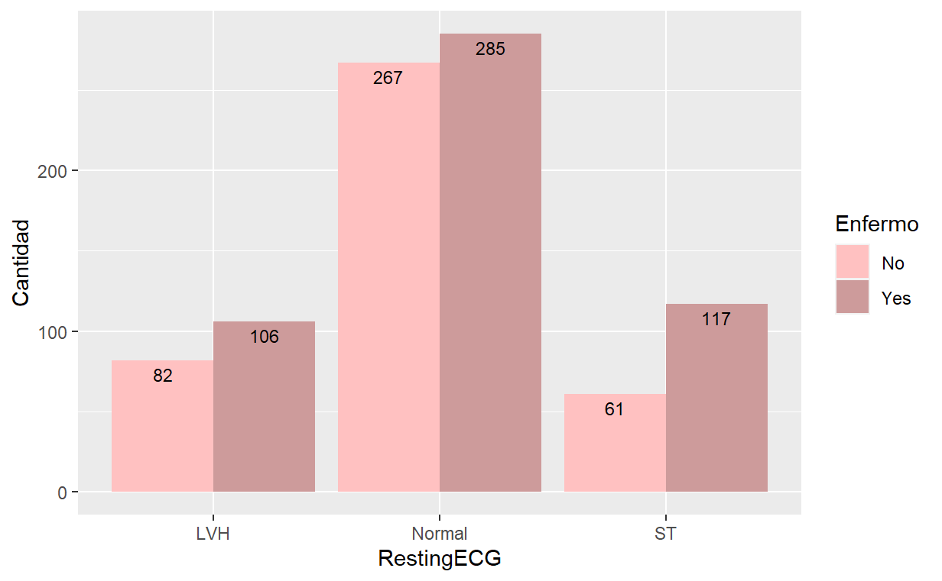
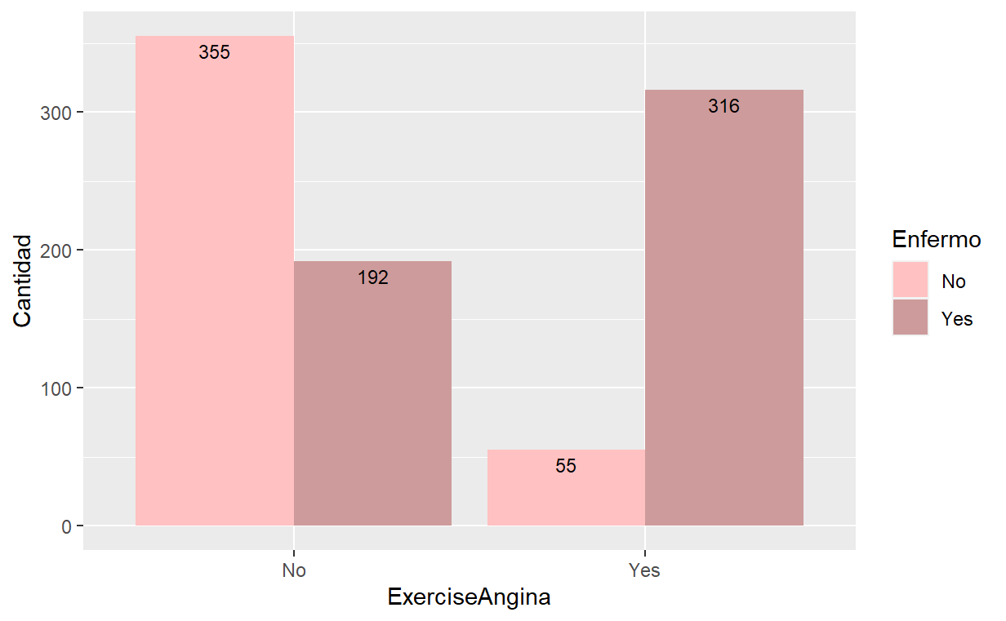
OBSERVACIONES
Esto tiene sentido dado que, de los que no están enfermos la mayoría no tiene dolor en el pecho luego de realizar actividad mientras que de los que sí están enfermos, la mayoría presenta dolor.
Acá es muy interesante poder ver que, más allá de estar enfermo o no, al realizar un electrocardiograma los resultados mayormente dan normales. Podría suponerse que, si un paciente está enfermo o no, sería difícil detectarlo con un ECG. Entonces, se necesita otro método diagnóstico dado que este no es sensible (la sensibilidad es la capacidad de detectar pacientes enfermos)

Slide 12
ELECCIÓN DEL MODELO
Se realiza un Árbol de Decisión, dado que en el mismo se puede observar qué variables entran en juego a la hora de tener que identificar una enfermedad cardíaca. Previo a esto se realiza la separación de la base de datos en los conjuntos train-test
SEPARACIÓN DE LA BASE
Se separa el dataset en un 80% para el conjunto de train y un 20% para el de test.
Quedan
735 registros en el conjunto de entrenamiento
183 registros en el conjunto de testeo

Slide 13
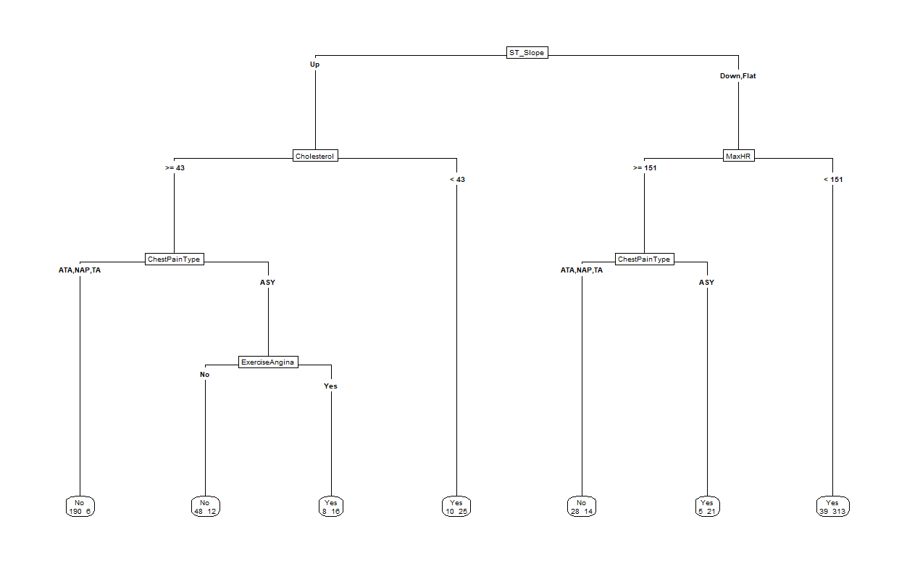
ÁRBOL DE DECISIÓN
Accuracy = 82.51%

Slide 14
CONCLUSIONES
Luego del análisis se puede concluir que este dataset tiene un gran potencial para su continuo uso, teniendo en cuenta la facilidad que tiene dicha base para ir actualizándose así como también para incorporar nuevas variables que resulten relevantes para el caso de estudio.
Además, es una base que puede tener diversas aplicaciones, ya sea en clínicas, estudios, casos específicos.
A futuro, se podrían agregar nuevas variables que sean circunstanciales para poder también indicar, dado un paciente enfermo, el nivel de riesgo que el mismo tiene.
En cuanto a lo observado, se podría decir que no hay una fuerte correlación entre las variables. Así como también se pudo ver que los hombres son más propensos a tener una enfermedad cardíaca, mientras que aquellas personas entre 50 y 59 años son los pacientes más expuestos.
Un gran porcentaje de pacientes que tienen enfermedad cardíaca son asintomáticos, por lo que sería difícil detectar dicha enfermedad en etapas tempranas, lo cual es un gran punto a tener en cuenta a la hora de evaluar a los pacientes.

Slide 15
Muchas gracias

